Slide 1
해외 버그바운티 플랫폼 도전기
양윤모

Slide 2
내용 구성
발표자 소개
플랫폼 소개
타겟 선정 및 제보 과정
후기 및 향후 계획

Slide 3
발표자 소개
소속
관심 분야
세종대학교 컴퓨터공학과 2021~
Sejong Security Group 2022~
사회복무요원 2024.5~
시스템해킹
버그바운티
윈도우 커널
0r1otie
oriopwn.tistory.com

Slide 4













버그바운티 플랫폼
 | 국내 | 해외
기업 자체 운영
플랫폼

Slide 5
버그바운티 플랫폼
Why global?
더 많은 타겟
취약점 공개정책
CVE 획득 기회
Notes:
확률

Slide 6
버그바운티 플랫폼
본사 위치 : 샌프란시스코
누적 2백만명 이상 해커 참여
누적 1300여개 벤더 참여
4백여 개 타겟 등록
누적 취약점 발견 수 50만 건 이상
3년 이내 1만 여 개 이상 취약점 공개
hackerone

Slide 7
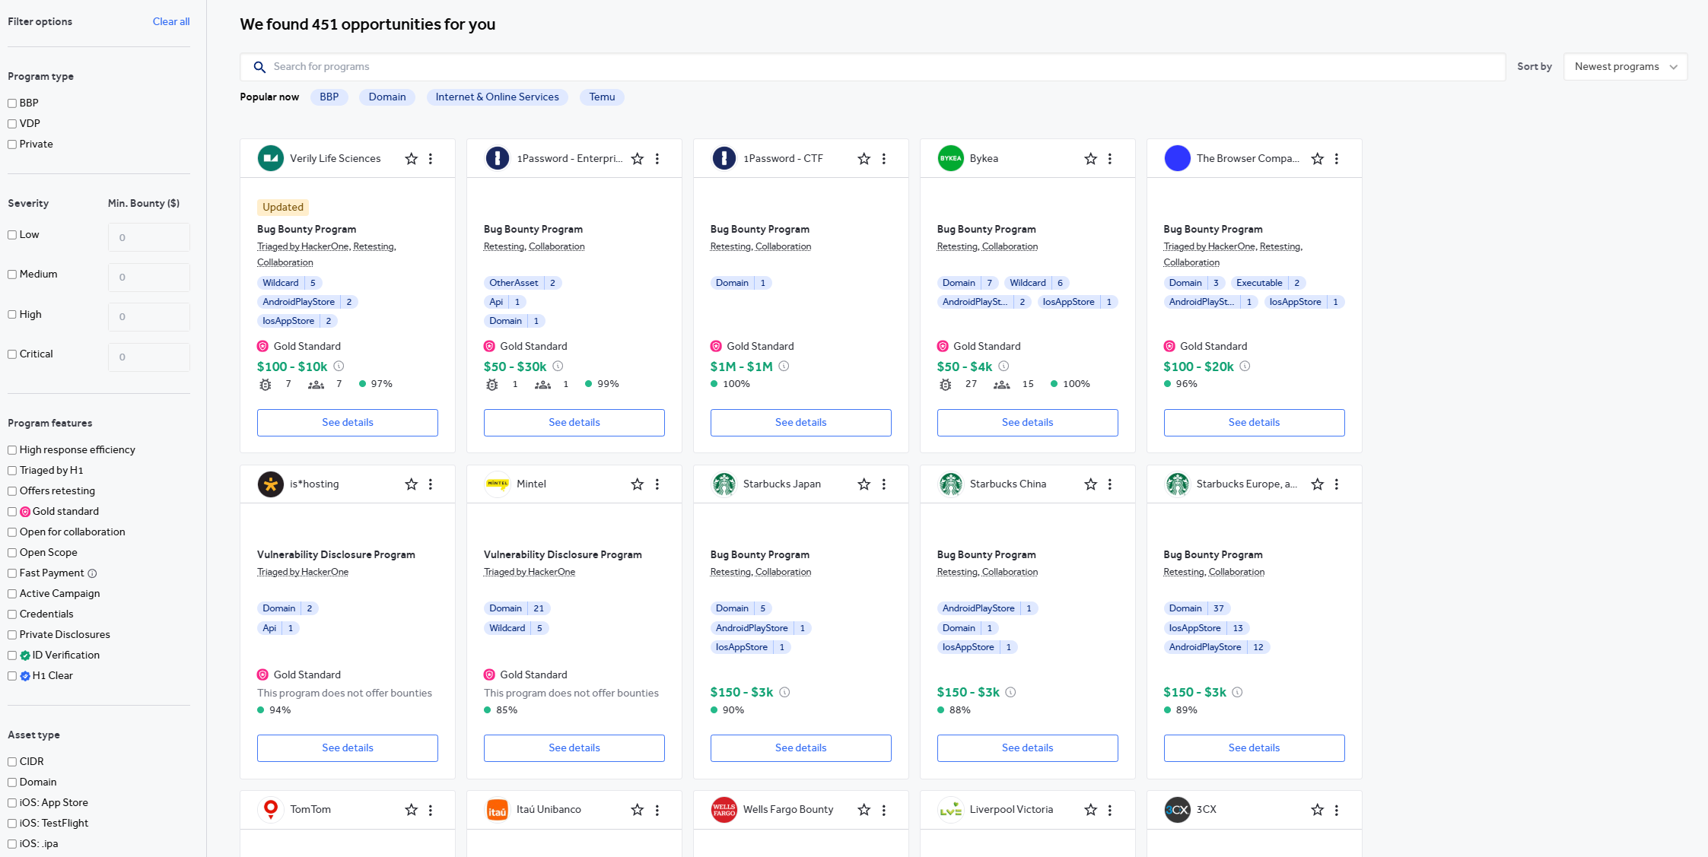
타겟 선정하기
Oppertunities
2025.01.11 기준

Slide 8
타겟 선정하기
나만의 타겟 선정 기준
윈도우용 실행 파일 또는 소스코드
바운티는 반드시 지급해야 하나 금액 크기는 중요하지 않음
바운티 지급까지(패치는 포함 안함) 소요 시간
CVE 발급 여부
취약점 전체 공개 가능 여부

Slide 9
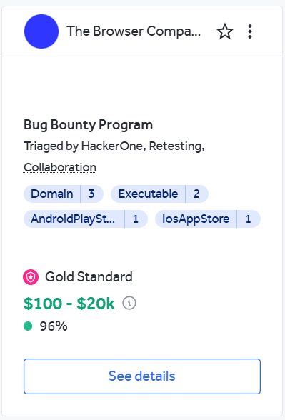
타겟 선정하기
타겟 요약
바운티 지급 여부
특이사항
In Scope 에셋 목록
명목상 바운티 지급 범위
response efficiency
※ 실제 제보한 타겟과 관련 없음

Slide 10
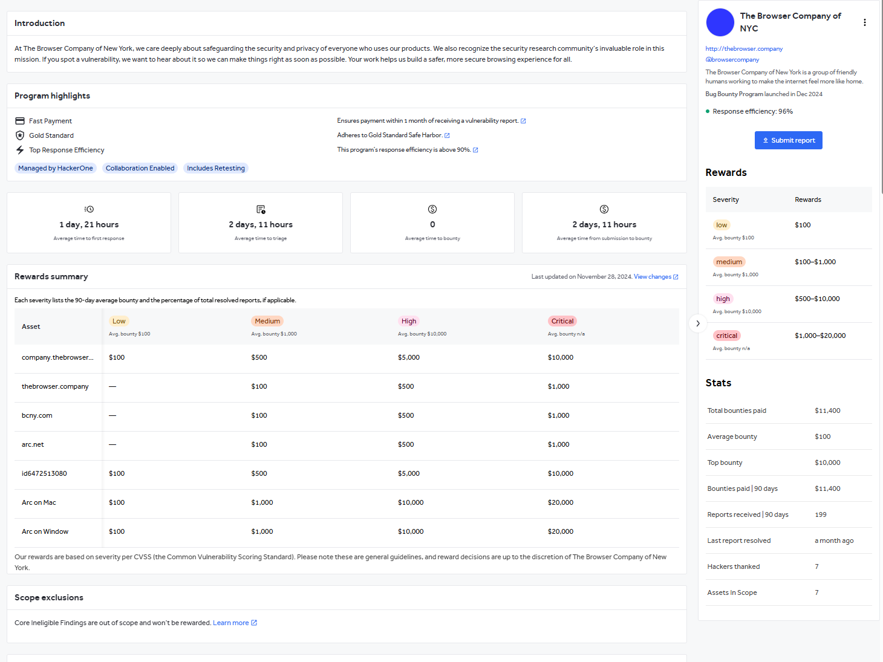
타겟 선정하기
타겟 세부
※ 실제 제보한 타겟과 관련 없음

Slide 11

타겟 선정하기
타겟 세부 – 평균 소요 시간
제보일부터 바운티 지급, 패치일까지 걸리는 시간
영업일 기준
공휴일도 영업일에 포함
response effeiciency : 응답까지 5영업일 && 검증까지 10영업일 이내일 확률
※ 실제 제보한 타겟과 관련 없음

Slide 12
타겟 선정하기
타겟 세부 – 지급 금액
※ 실제 제보한 타겟과 관련 없음

Slide 13
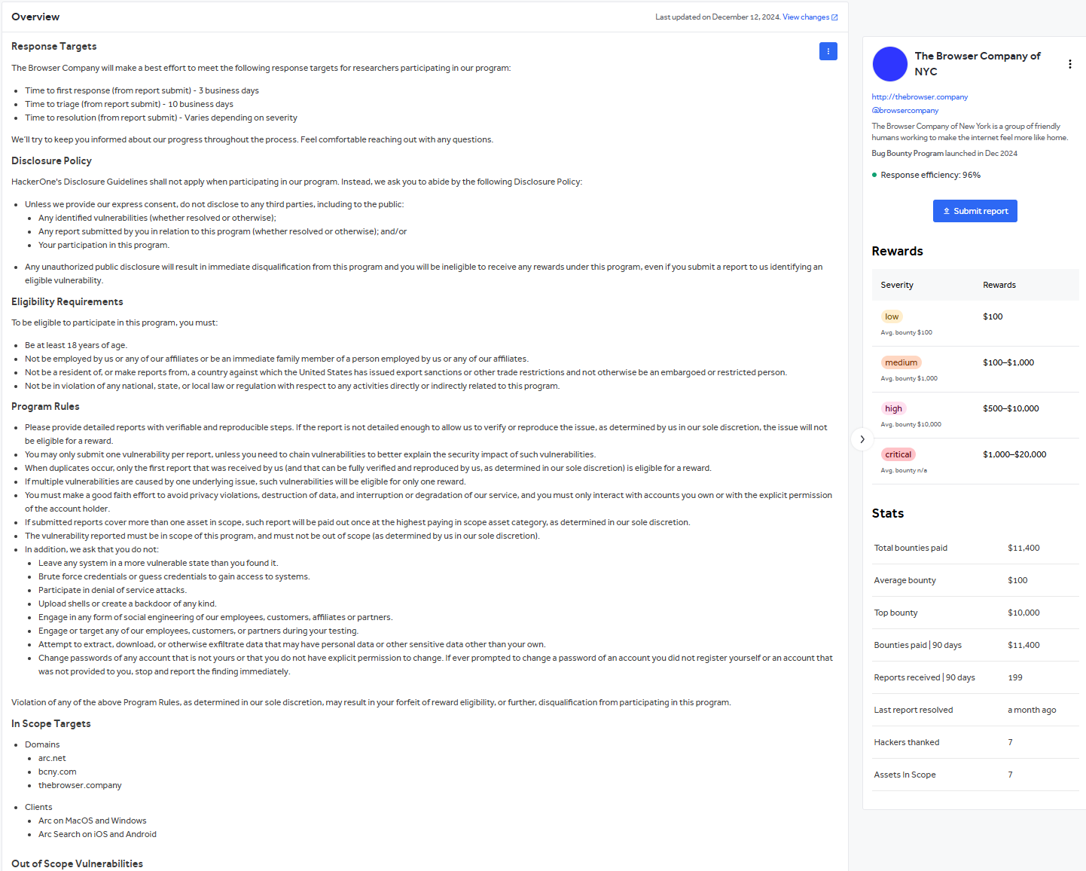
타겟 선정하기
타겟 세부 - Overview
바운티 진행에 필요한 모든 내용 포함
분석 시작 전 꼭 읽어보는 항목
  Program Rules
  Out of Scope Vulnerabilities
  Test Plan
※ 실제 제보한 타겟과 관련 없음

Slide 14
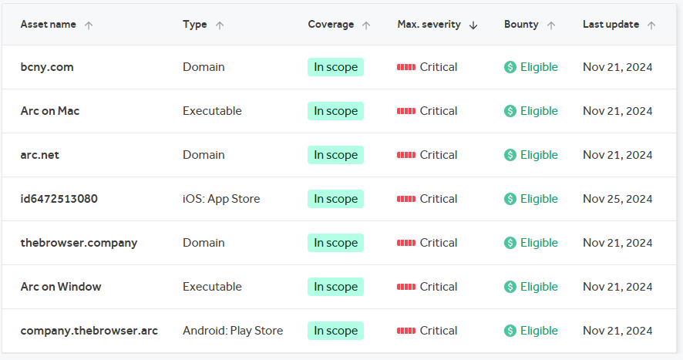
타겟 선정하기
타겟 세부 – 테스트 에셋 최종 선정
세부 scope 확인 가능
Asset name, Coverage 최신화 안된 경우 존재
※ 실제 제보한 타겟과 관련 없음

Slide 15
취약점 탐색
로컬 권한 상승
주어진 권한보다 더 높은 권한을 획득할 수 있는 공격
시스템에 대한 접근 권한 보유 가정
원격 코드 실행에 비해 공격 표면 ▲ & 파급력 ▼
Notes:
8분

Slide 16
취약점 탐색
윈도우 권한 체계 vs 리눅스
 | 윈도우 | 리눅스
관리자 권한 | Administrator 그룹 NT AUTHORITY\SYSTEM | root
그룹 & 사용자 구별 | SID | 숫자로 된 uid, gid
권한 종류 | 12개 | 6개
권한 부여 주체 | 각 보안주체, 그룹, 사용자에게 각각 설정 가능 | 소유자, 소유자 그룹, 나머지

Slide 17
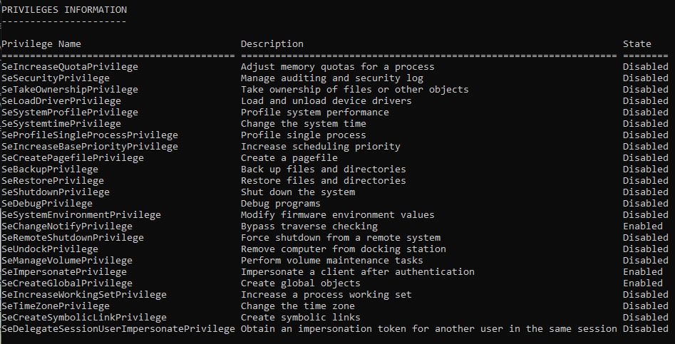
취약점 탐색
윈도우 권한 체계 +
Privileges
  사용자/그룹 단위로 기본 할당
  시스템 작업에 필요한 권한 부여
  프로세스 생성 시 일부 권한 박탈 가능 / 새로운 권한은 추가 불가능

Slide 18

취약점 탐색
관리자 권한?
윈도우 설치 시 기본으로 생성된 유저는 관리자 그룹에 포함
일반적인 프로세스 생성 시 관리자 권한 제거
의도치 않은 악성코드 실행 시 영향 최소화
cmd.exe
User : oriotie
Privileges : limited
Integrity Level : Medium
Administrator Group : Deny only
원래 사용자 권한에서
일부 권한 제거 후 실행

Slide 19
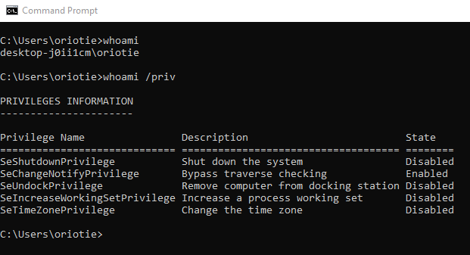
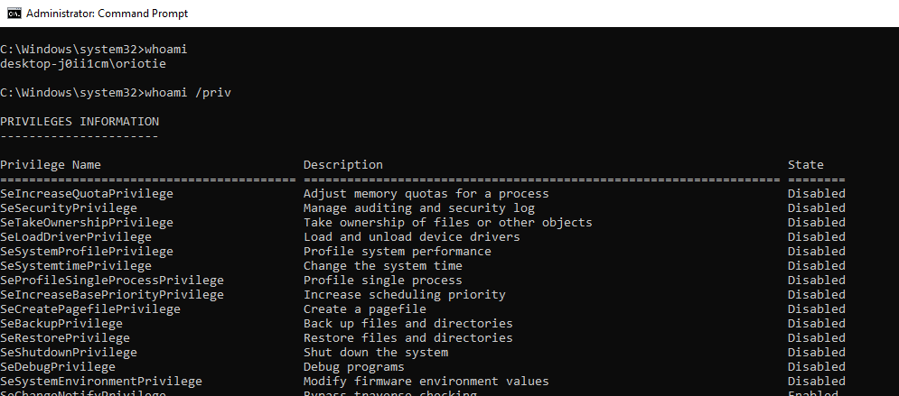
취약점 탐색
관리자 권한?
non admin
admin

Slide 20
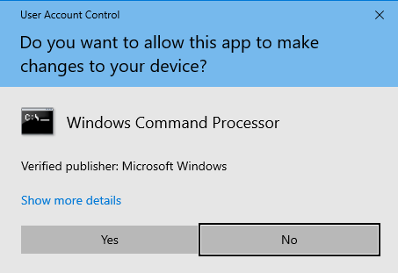
취약점 탐색
관리자 권한?
cmd.exe
관리자 권한으로 cmd.exe 실행 요청
관리자 권한으로
새로운 cmd.exe 실행
cmd.exe
User : oriotie
Privileges : Limited
Integrity Level : Medium
Administrator Group : Deny only
User : oriotie
Privileges : Full
Integrity Level : High
Administrator Group : Enabled
UAC에서
권한 부여 여부 확인

Slide 21
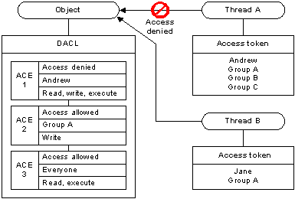
취약점 탐색
DACL
어떤 주체에 어느 권한을 허용/거부할 것인가?
허용 여부는 DACL의 상단에서부터 판별
명시되어 있지 않을 시 거부로 처리

Slide 22
취약점 탐색
탐색 도구
system informer
process monitor
windbg

Slide 23
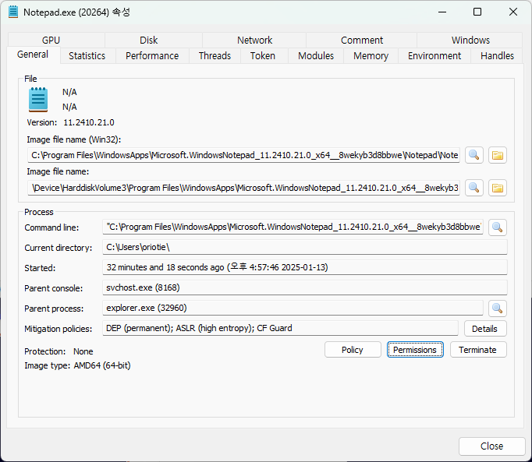
취약점 탐색
탐색 도구 – system informer
프로세스 상세 정보 확인
부모-자식 프로세스간 표시
프로세스 권한
사용중인 파일 목록
실행파일 위치 및 시작 명령어
로드된 Dynamic Link Libraries

Slide 24
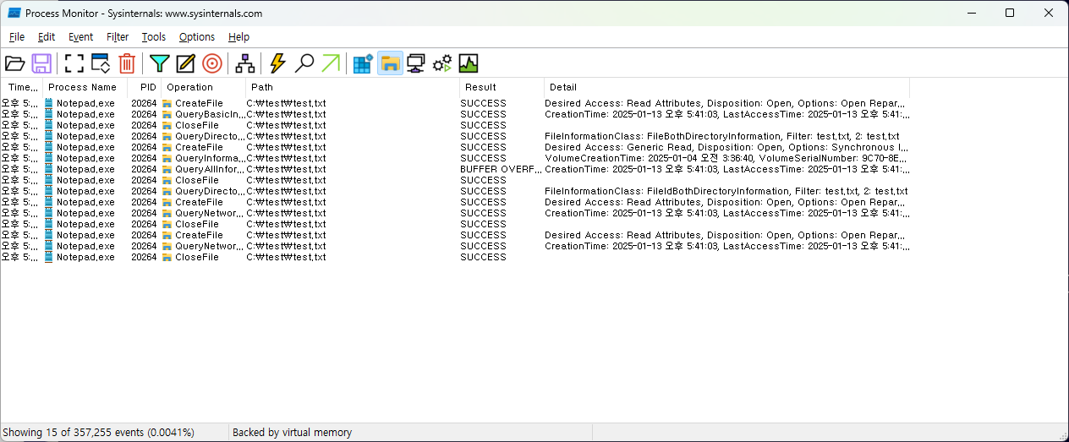
취약점 탐색
탐색 도구 – process monitor
파일 입출력 추적 목적으로 사용
요청 권한, 내용, 결과 확인 가능
api 호출 코드 위치 확인
요청 프로세스 확인

Slide 25
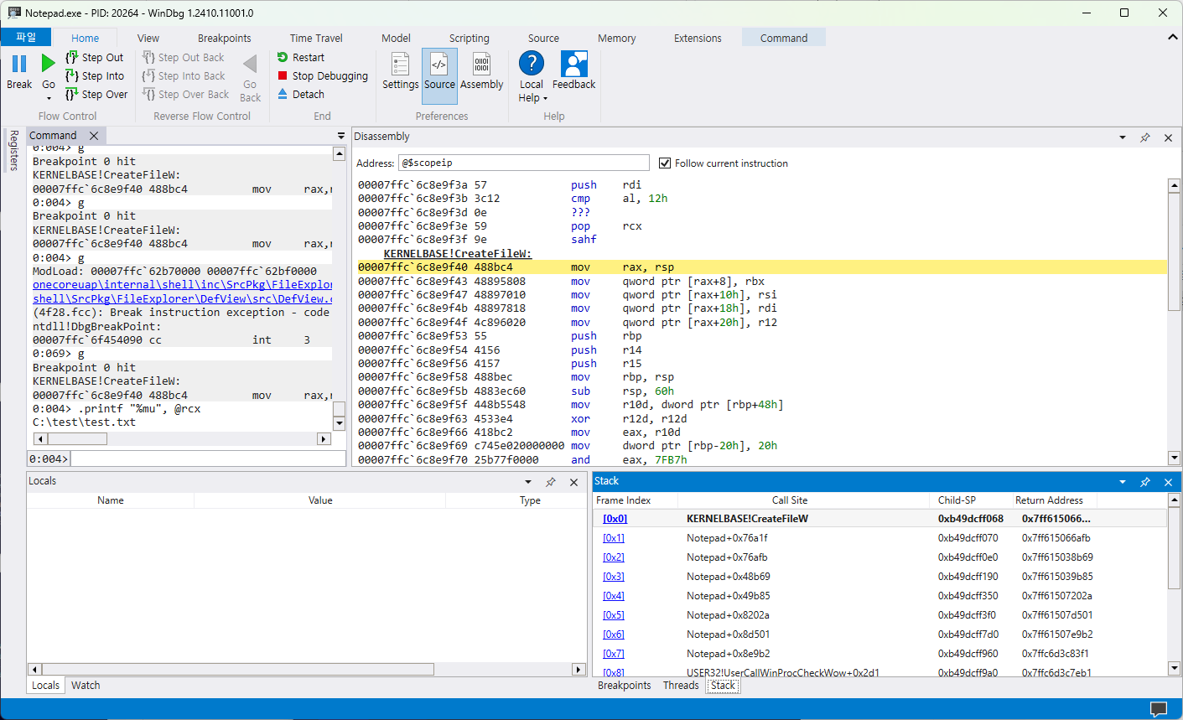
취약점 탐색
탐색 도구 – windbg
윈도우 애플리케이션 & 커널 디버거
콜스택 & 어셈블리 & 명령어 결과 한화면에
역방향 디버깅 가능

Slide 26
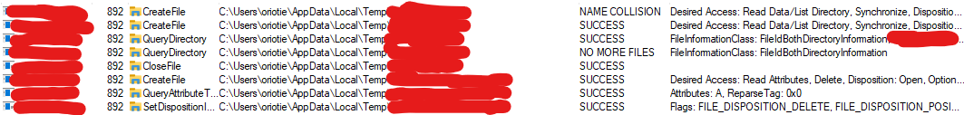
취약점 탐색
취약점 분석 – 파일 입출력
유저의 %temp% 경로에 로그 관련 디렉토리(redacted_dir) 생성 시도
디렉토리가 존재하면 내용물과 디렉토리를 같이 삭제함
해당 프로세스는 관리자 권한으로 동작 중

Slide 27
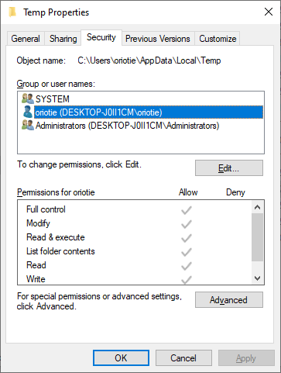
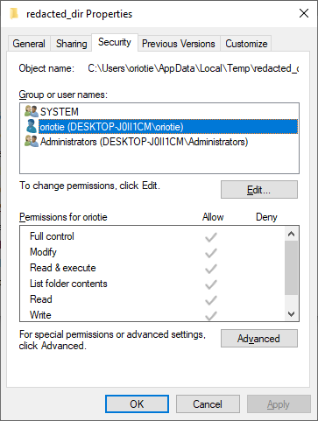
취약점 탐색
%temp%
%temp%\redacted_dir
두 디렉토리 모두
일반 사용자에게 쓰기 및 삭제 권한 존재

Slide 28
취약점 탐색
익스플로잇 방법
경로에 대한 검증 부재
동일한 이름의 심볼릭 링크를 생성하면 임의 파일 삭제 가능
파일 심볼릭 링크는 SeCreateSymbolicLinkPrivilege 권한이 있어야 생성 가능
디렉토리 심볼릭 링크(junction point)는 쓰기 권한만 있으면 생성 가능
Temp 디렉토리에 redacted_dir라는 이름으로 junction point를 만들자!

Slide 29
취약점 탐색
익스플로잇 방법
%temp%
%temp%\redacted_dir
aaa.tmp
0101.log
redacted_dir
0102.log
bbb.log
0103.log

Slide 30
취약점 탐색
익스플로잇 방법
%temp%
aaa.tmp
redacted_dir
junction point가 가리키는 디렉토리 삭제
민감한 파일 삭제 가능
redacted_dir
C:\Windows\System32
bbb.log

Slide 31
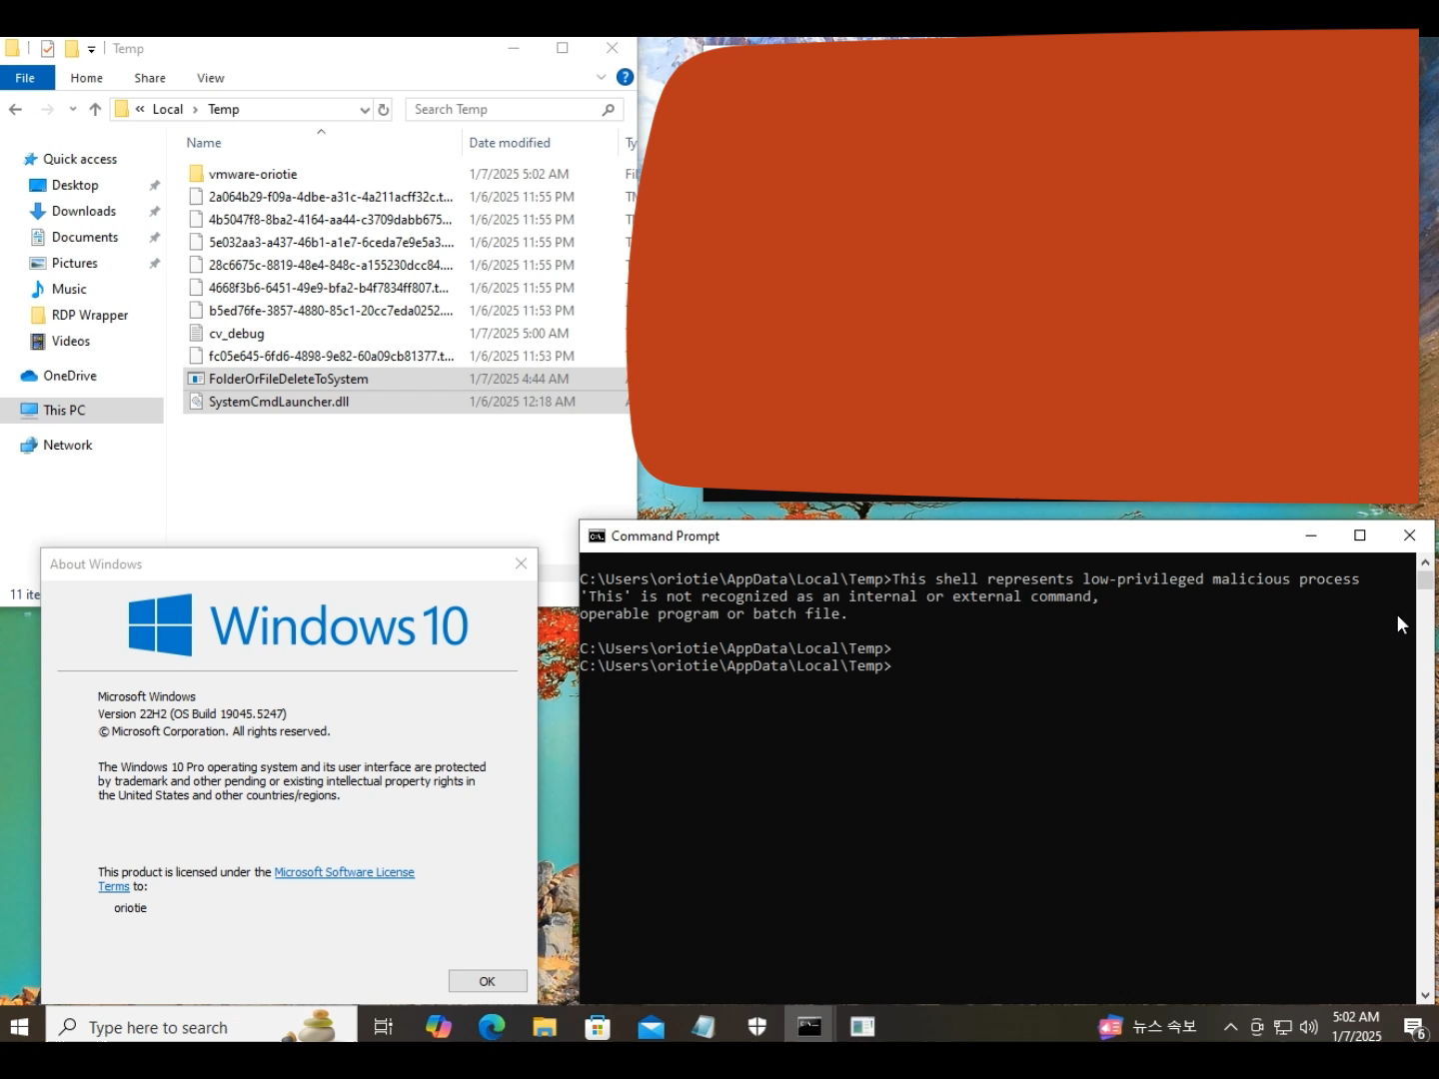
취약점 탐색
익스플로잇
임의 파일 삭제 -> 최고 권한으로 임의 명령어 실행
nt authority\ system : 윈도우 최고 권한 주체

Slide 32
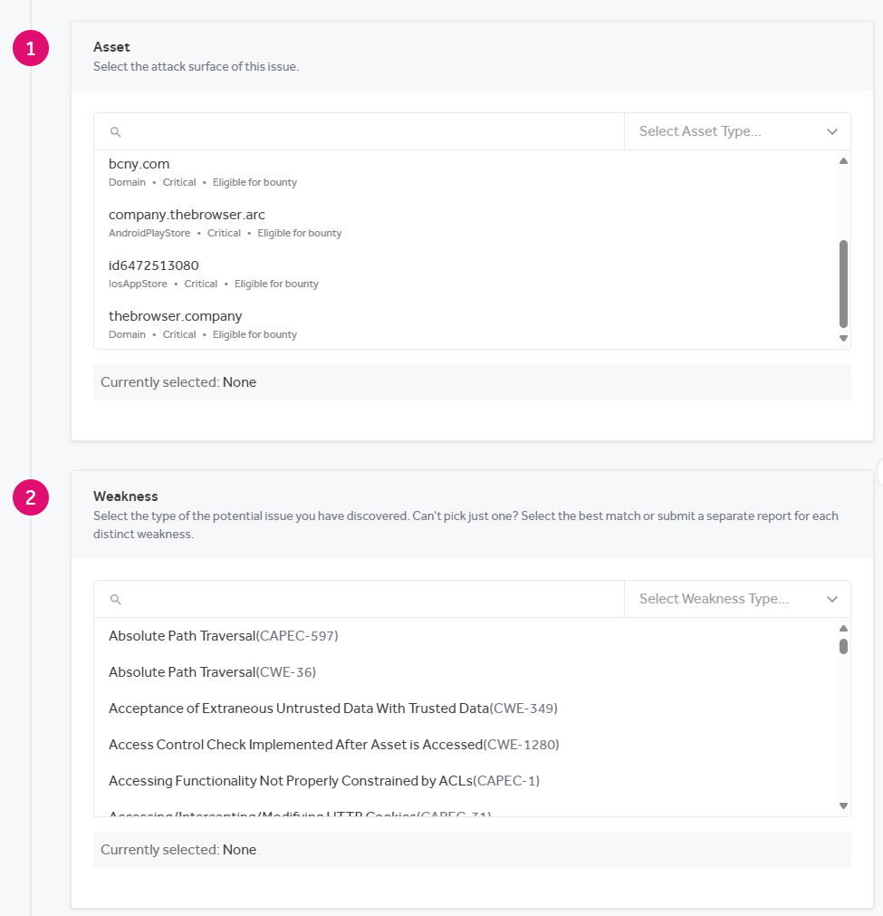
보고서 작성
에셋 이름 & 취약점 유형
CWE : 취약점 발생 원인
  Use After Free
  Buffer Overflow
  Improper Input Validation
CAPEC : 공격 방법
  SQL Injection
  Path Traversal
  Privilege Escalation
※ 실제 제보한 타겟과 관련 없음

Slide 33
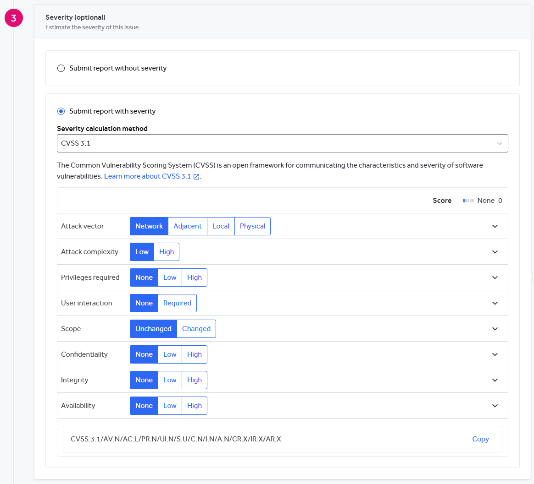
보고서 작성
CVSS Score : 심각성을 나타내는 지표
공격 조건, 파급력에 따라 계산
제보할 취약점의 파급력 참고 용도
벤더 측에서 다시 계산하여 통지 (필요한 경우)

Slide 34
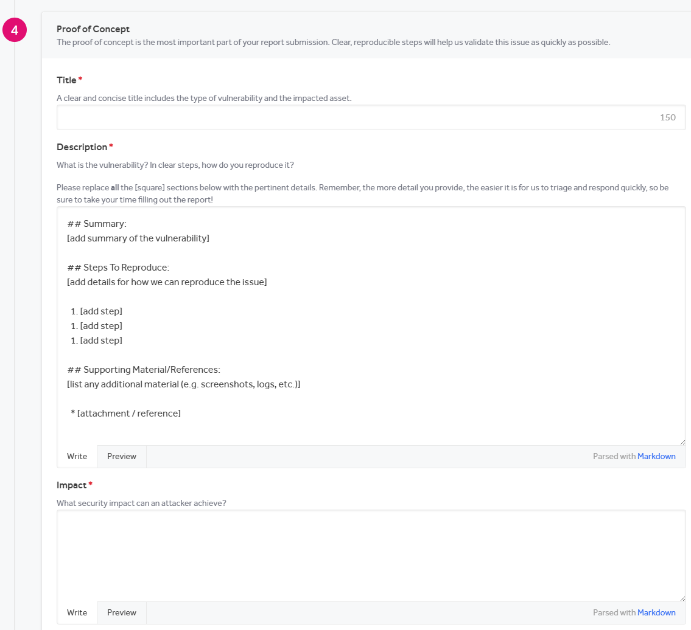
보고서 작성
양식에 맞춰 작성
상세 분석내용은 생략 가능
재현과정 설명이 가장 중요
마크다운 & 자동저장 가능
실행파일 & 동영상 첨부 가능

Slide 35
검증 및 보상 지급
보고서 검증 단계
평가 중 : New, Need more Information, Triaged
평가 완료 : Resolved, Not Applicable, Spam, Duplicated
평가 결과에 따라 Reputation에 영향

Slide 36
검증 및 보상 지급
보고서 검증 단계
Need for More Information
취약점 & 재현 방법에 대한
추가 설명 필요
New
유효한
취약점인가?
아직 평가되지 않은 상태

Slide 37
검증 및 보상 지급
보고서 검증 단계
보상 지급
보고서 공개
YES
Triaged
Resolved
유효한
취약점인가?
보고서 사전 검증 완료
높은 확률로 바운티 수령 가능
취약점 패치 완료

Slide 38
검증 및 보상 지급
보고서 검증 단계
Not Applicable
Spam
NO
유효한
취약점인가?
취약점 재현 불가
취약점이 아님
명시된 Out of Scope 취약점
관련없는 내용

Slide 39
검증 및 보상 지급
보고서 검증 단계
Informative
Duplicated
NEUTRAL
유효한
취약점인가?
취약점은 맞으나 심각하지 않음
명시되지 않은 Out of Scope 타겟/취약점
중복된 제보 내용

Slide 40
검증 및 보상 지급
바운티 지급 단계
신원 인증에 국내 신분증 사용 가능 -> veriff 플랫폼 사용
외국 신분 증명서 W-8BEN 작성 -> 30%의 세율을 감면 또는 면제
  영문 이름
  영문 주소
  주민등록번호 또는 사업자등록번호(TIN)
  생년월일
세금 양식 검토에 하루정도 소요 -> 출금 가능상태

Slide 41
검증 및 보상 지급
바운티 지급 단계
출금 방법
  페이팔
  비트코인
  계좌 이체
국내 은행의 경우 7달러 수수료 부과
SWIFT망 통해 하루 정도 뒤 은행에 입금(환전 수수료 별도)

Slide 42
참여 후기
해외 바운티 정산 후기는 인터넷에 나와있지 않아 해맸음
막상 정산 난이도는 생각보다 쉬웠음
동일 회사 제품이라도 패치 기간, 바운티 금액, 보안에 신경쓴 정도 편차 큼
회사마다 취약점 인정 범위의 편차 큼
큰 회사 제품이라도 겁먹지 말고 일단 도전해보자

Slide 43
향후 계획
해커원 이외로 타 플랫폼에서 타겟 탐색
당분간 윈도우 OS 지식 기반으로 익스플로잇 가능한 취약점 탐색 예정
기존 포너블 중심에서 웹, 블록체인 쪽으로 취약점 연구 분야를 넓혀갈 예정

Slide 44
Q&A
0r1otie
oriopwn.tistory.com
템플릿 출처 : https://slidesgo.com/theme/whales-protection-fundraising-on-world-whale-day

